Slide 1
АКТУАЛИЗАЦИЯ ТЕХНИЧЕСКИХ ТРЕБОВАНИЙ
К ТЕХНОЛОГИЯМ И ОБОРУДОВАНИЮ ДЛЯ ДИАГНОСТИРОВАНИЯ ГАЗОПРОВОДОВ
ПАО «ГАЗПРОМ»
ООО «Газпром ВНИИГАЗ»
Вялых Игорь Леонидович
Отраслевое совещание «Диагностические обследования объектов ПАО «Газпром» г. Санкт-Петербург 02-04 октября 2017 г.

Slide 2
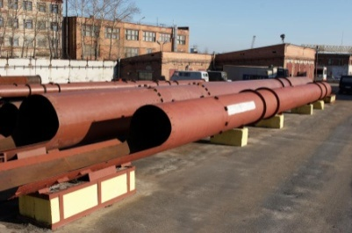
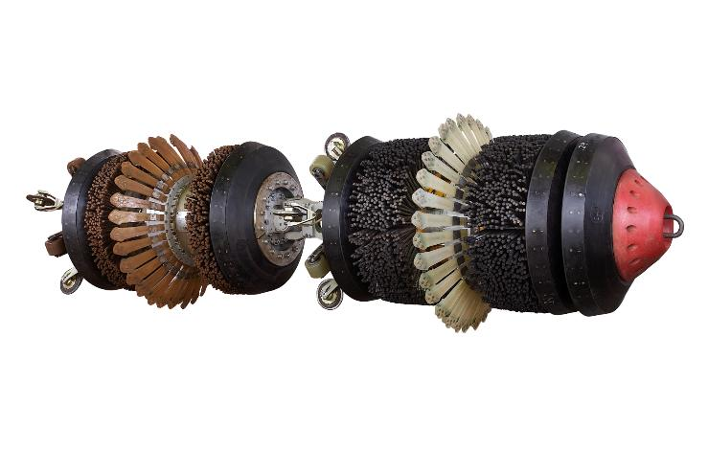
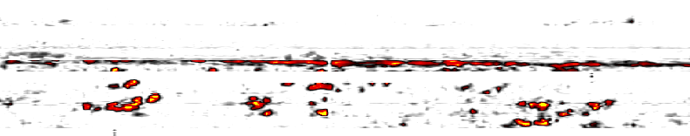
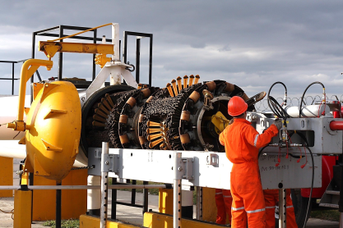
Развитие системы диагностики
Направления развития систем диагностики
Повышение эффективности диагностирования газопроводов путем унификации диагностического оборудования
унифицированные и созданные на единой методологической основе методические требования к испытаниям и эксплуатации оборудования для диагностирования линейной части магистральных газопроводов, требования к оформлению и оценке результатов диагностирования для соответствия показателей назначения диагностического оборудования техническим требованиям ПАО «Газпром»
Повышение качества выявления дефектов
Высокая чувствительность к трещиноподобным дефектам основного металла и кольцевых сварных швов позволит исключить данный тип аномалий из категории трудновыявляемых и гарантировать выявление всех опасных дефектов в магистральных газопроводах
Создание систем контроля технического состояния элементов магистрального газопровода в режиме реального времени
Высокая точность определения глубины и линейных размеров коррозионных дефектов позволит осуществлять мониторинг их развития и мероприятия по уменьшению скорости коррозии
Контроль качества адгезии изоляционного покрытия позволит оптимизировать планирование капитального ремонта на основе информации о целостности изоляционного покрытия
2
2

Slide 3
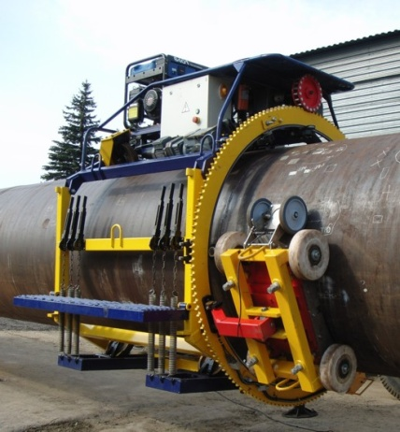
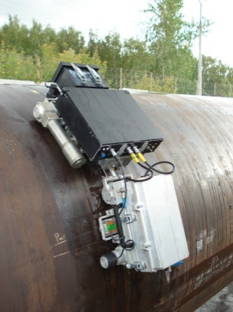
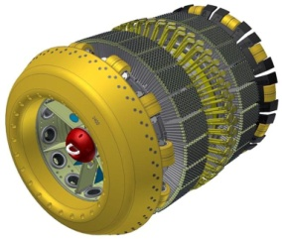
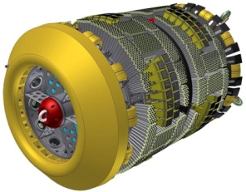
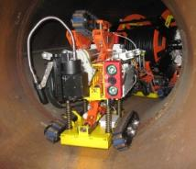
Перспективные направления повышения эффективности
использования методов и средств диагностирования газопроводов
Организационно
методическое
обеспечение
Комплексное применение диагностического оборудования (для контроля основного металла труб и для контроля стыковых сварных соединений)
Технологическое развитие
Разработка и внедрение оборудования ВТД на основе магнитного и акустического методов контроля основного металла и сварных соединений газопроводов
Инновационные разработки
Применение роботизированных телеуправляемых комплексов для диагностики участков ЛЧ МГ не приспособленных для ВТД
Актуализация и переработка нормативной базы ПАО «Газпром» в части проведения диагностики ЛЧ МГ
Унификация процедур аттестации нового оборудования и технологий диагностирования
Разработка и применение наружных сканеров-дефектоскопов на основе вихретокового неразрушающего контроля для обнаружения дефектов КРН на начальной стадии их развития
Аттестация и определение перспектив использования наземных бесконтактных методов обследования ЛЧ МГ на основе магнитометрии и магнитной томографии
Наружные сканеры-дефектоскопы
Перспективные магнитно-акустические средства ВТД
Внутритрубный сканер-дефектоскоп
3
3

Slide 4
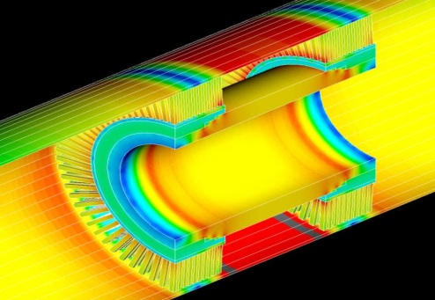
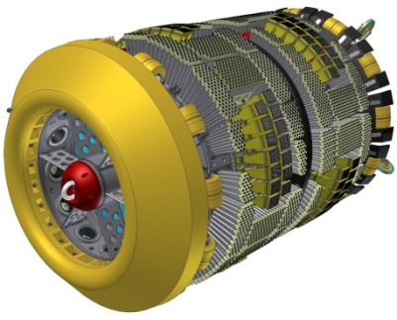
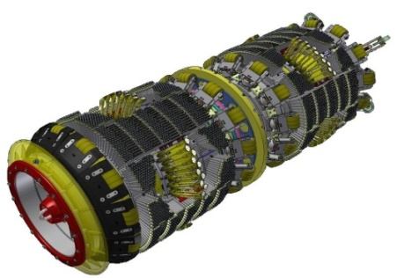
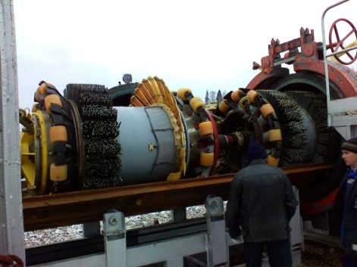
Перспективные направления повышения эффективности
использования методов и средств диагностирования газопроводов
Область применения:
внутритрубная диагностика линейной части сухопутных и морских участков магистральных газопроводов, включая толстостенные трубы с внутренним гладкостным покрытием новых магистральных газопроводов
Инновационные преимущества:
повышенная чувствительность выявления и возможность идентификации зон КРН за счет одновременного применения комбинации методов неразрушающего контроля
высокая чувствительность к трещиноподобным дефектам кольцевых сварных швов
Технико-экономические факторы эффективности:
планирование капитального ремонта с учетом достоверной информации о трещинах на ранней стадии развития, снижение объемов капитального ремонта
снижение капитальных вложений в реконструкцию объектов ГТС
снижение общего количества отказов и инцидентов
контроль качества адгезии изоляционного покрытия
высокая точность определения глубины и линейных размеров коррозионных дефектов
4
4

Slide 5
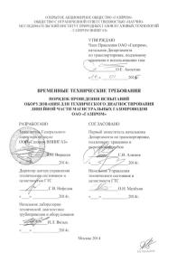
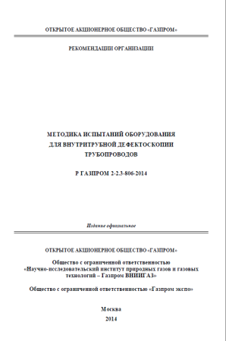
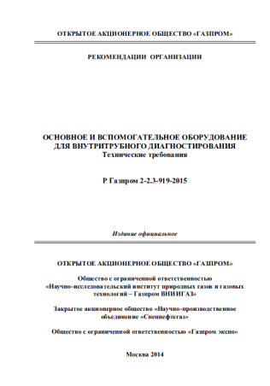
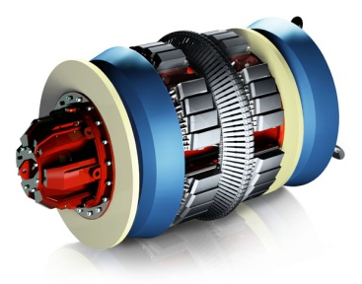
Новые разработки в области нормативная документация по обеспечению и проведению ВТД ЛЧ МГ
Р Газпром 2-2.3-806-2014 Методика испытаний оборудования для внутритрубной дефектоскопии трубопроводов ОАО «Газпром»
Р Газпром 2-2.3-919-2015 Основное и вспомогательное оборудование для внутритрубного диагностирования. Технические требования
СТО Газпром 2-2.3-1050-2016 Внутритрубное техническое диагностирование требования к проведению, приемке и использованию результатов диагностирования
ГОСТ Р 55999-2014 Внутритрубное техническое диагностирование газопроводов. Общие требования
Порядок проведения испытаний оборудования для технического диагностирования линейной части магистральных газопроводов ОАО «Газпром» (утв. 26.01.2015)
5

Slide 6


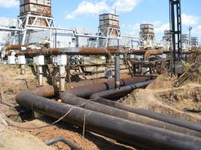
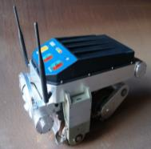
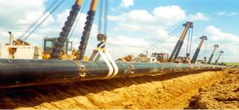
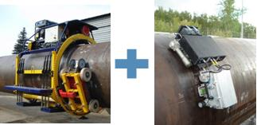
Диагностирование магистральных газопроводов ПАО «Газпром»
Основная цель технического диагностирования – обеспечение заданной технической производительности и безопасной эксплуатации магистральных газопроводов ПАО «Газпром».
Основные направления диагностирования газопроводов:
Применение модернизированных внутритрубных дефектоскопов для диагностики новых толстостенных газопроводов. Создание нового поколения внутритрубных диагностических комплексов реализующих одновременно магнитный и ультразвуковой контроль.
Применение диагностических комплексов для внутритрубного диагностирования, проведения работ по автоматизированному неразрушающему контролю технологических трубопроводов и подключающих шлейфов линейных, дожимных КС и станций подземного хранения газа.
Комплексное использование наружных сканеров-дефектоскопов при диагностировании газопроводов в процессе капитального ремонта: для контроля основного металла труб и для контроля стыковых сварных соединений.
6
Notes:
6

Slide 7
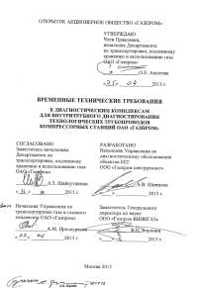
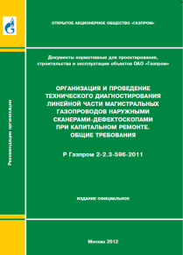
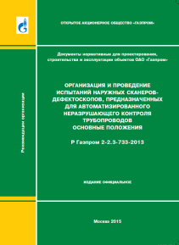
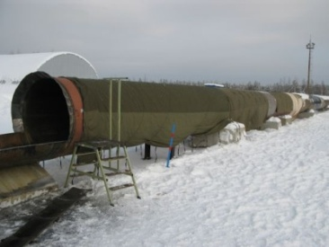
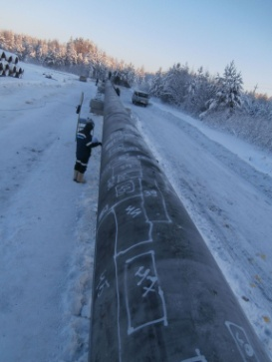
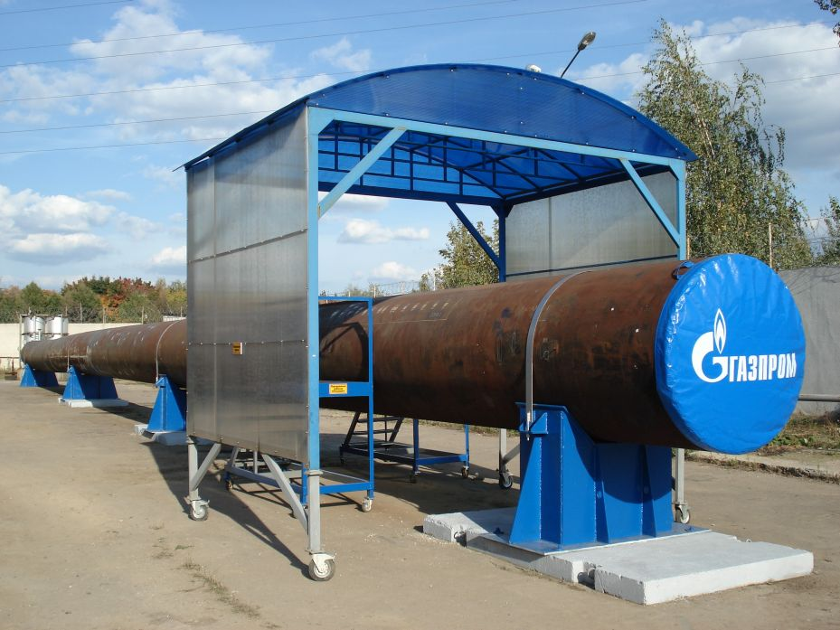
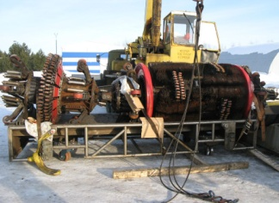
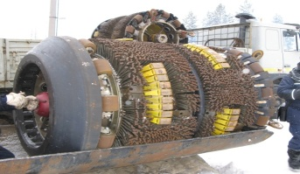
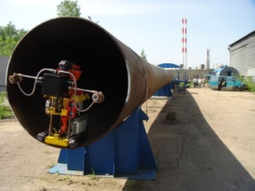
Научно-технического сопровождение испытаний оборудования и технологий диагностирования газопроводов
Актуализация нормативной базы, регламентирующей технические требования к диагностическому оборудованию, проведению его испытаний, и применению на объектах транспорта газа ПАО «Газпром»
Развитие комплексной испытательной базы ПАО «Газпром» для проведения исследовательских, квалификационных, сравнительных испытаний диагностического оборудования
Организация и проведение стендовых и натурных испытаний существующего и вновь разрабатываемого диагностического оборудования
7

Slide 8
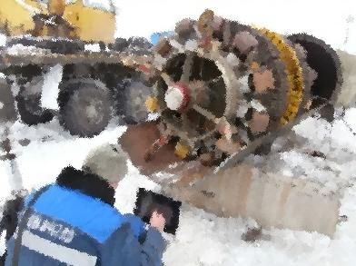
Основная нормативная документация по обеспечению ВТД ЛЧ МГ
Внутритрубное диагностирование
  СТО Газпром 2-3.5-034-2005 Типовая инструкция выполнения работ по пропуску очистных устройств и средств внутритрубной дефектоскопии с использованием временных узлов пуска и приема
  СТО Газпром 2-2.3-1050-2016 Внутритрубное техническое диагностирование. Требования к проведению, приемке и использованию результатов диагностирования
  Р Газпром 2-2.3-919-2015 Основное и вспомогательное оборудование для внутритрубного диагностирования. Технические требования
  Р Газпром 2-2.3-806-2014 Методика испытаний оборудования для внутритрубной дефектоскопии трубопроводов ОАО «Газпром»
  Технические требования «Порядок проведения испытаний оборудования для технического диагностированию линейной части магистральных газопроводов ОАО «Газпром» (утв. 26.01.2015)
  Р Газпром 2-3.5-916-2014 Поршни для очистки и осушки полости магистральных газопроводов. Технические требования
  Р Газпром 2-3.5-1031-2015 Рекомендации по применению поршней для очистки и осушки полости магистральных газопроводов при строительстве и эксплуатации
Общие требования. Оценка технического состояния
  ГОСТ Р 55999-2014 Внутритрубное техническое диагностирование газопроводов. Общие требования
  СТО Газпром 2-2.3-095-2007 Методические указания по диагностическому обследованию линейной части магистральных газопроводов
  СТО Газпром 2-2.3-112-2007 Методические указания по оценке работоспособности участков магистральных газопроводов с коррозионными дефектами
  СТО Газпром 2-2.3-292-2009 Правила определения технического состояния магистральных газопроводов по результатам внутритрубной инспекции
  СТО Газпром 2-2.3-173-2007 Инструкция по комплексному обследованию и диагностике магистральных газопроводов, подверженных коррозионному растрескиванию под напряжением
8

Slide 9
Перспективное развитие нормативной документации по обеспечению ВТД ЛЧ МГ
Магнитный метод
Акустический метод
(ЭМА)
2017
Комбинированный магнито-акустический контроль
2018
Организация и проведение
Р Газпром 2-3.5-916-2014
Поршни Тех.треб.
СТО Газпром 2-2.3-095-2007
СТО Газпром 2-2.3-1050-2016
Проведение ВТД
Р Газпром 2-2.3-806-2014
Испытания ВТД
Порядок проведения испытаний оборудования для ТД ЛЧ МГ
Р Газпром 2-2.3-919-2015
Тех.требования
Р Газпром 2-3.5-1031-2015
Поршни применение
Общие требования. Оценка ТС ЛЧ МГ
СТО Газпром 2-2.3-112-2007
СТО Газпром 2-2.3-173-2007
СТО Газпром 2-2.3-292-2009
Методика выявления ПОУ в непроектном положении
Требования к оборудованию и испытаниям
Требования к вспомогательному оборудованию ВТУ
Развитие
СТО Газпром
СТО Газпром
Требования к верификации результатов (ДДК)
Организация, планирование, выполнение
Методика проведения НК
СТО Газпром 2-3.5-034-2005
ВТД – врем. КПЗУ
Составляющие ВТД
9
Notes:
Предложения по перспективному развитию НТ ВТД

Slide 10
Предложения по разработке и созданию комплекса НД .
СТО Газпром «Основное и вспомогательное оборудование для внутритрубного диагностирования линейной части магистральных газопроводов ПАО «Газпром». Общие требования»
СТО Газпром «Методика испытаний основного и вспомогательного оборудования для внутритрубного диагностирования линейной части магистральных газопроводов ПАО «Газпром»
СТО Газпром «Внутритрубное диагностирование линейной части магистральных газопроводов с применением акустических и магнитоакустических (комбинированных) внутритрубных инспекционных приборов. Правила проведения и приемки работ»
Р Газпром «Методические указания по организации, планированию и выполнению верификации результатов внутритрубного диагностирования ЛЧ МГ»
Р Газпром «Общие требования к выполнению неразрушающего контроля в шурфах и анализу результатов»
Развитие и переработка Р Газпром 2-2.3-919-2015 с учетом нового оборудования и методов НК
Развитие и переработка Р Газпром 2-2.3-806-2014
Развитие с учетом нового оборудования (изменения)
Разрабатывается впервые
Разрабатывается впервые
Р Газпром «Методика выявления потенциально опасных участков ЛЧ МГ находящихся в непроектном положении с учетом выявленных аномалий при ВТД»
Разрабатывается впервые
1
2
3
4
5
6
10
10

Slide 11
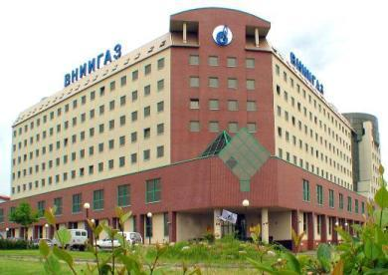
Спасибо за внимание!
Центральный офис ООО «ВНИИГАЗ»
п. Развилка, Московская область
internet: www.vniigaz.ru
intranet: www.vniigaz.gazprom.ru
e-mail: vniigaz@vniigaz.gazprom.ru
телефон: (+7 498) 657-42-06
факс: (+7 498) 657-96-05

